Slide 1
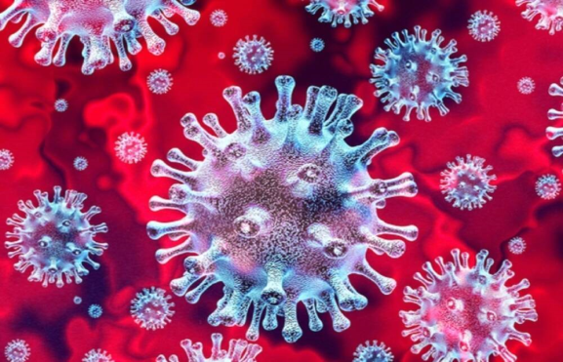
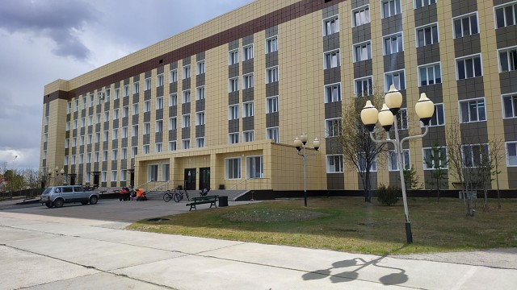
Бюджетное учреждение Ханты-Мансийского автономного округа - Югры «Покачевская городская больница»
детская поликлиника
COVID 19: Организация медицинской помощи детскому населению с COVID-19.
Фото
Вашей МО
2020
2021
2022
2023
2024

Slide 2
Бюджетное учреждение Ханты-Мансийского автономного округа - Югры «Покачевская городская больница»
Детская поликлиника
.
ЛИСТ ПРОБЛЕМ И ПУТИ РЕШЕНИЯ
Проблемы | Пути решения
1. Риски распространения новой коронавирусной инфекции вследствие контактов пациентов с COVID-19 и неинфицированных пациентов | Распределить потоки, организовать работу кабинета врача для приема несовершеннолетних с признаками заболевания ОРВИ в отделении неотложной помощи, организовать отдельные кабинеты для бригады врачей COVID-19
2.Несвоевременное получение результатов исследований на наличие короновирусной инфекции | Использование |P-телефонии
3.Длительные сроки оформления листков нетрудоспособности | Выписка и закрытие больничных листков в электронном виде
3. Несвоевременная доставка лекарственных препаратов пациенту | Привлечение волонтеров на доставку лекарственных препаратов
Фото
рабочей группы
2020
2021
2022
2023
2024

Slide 3
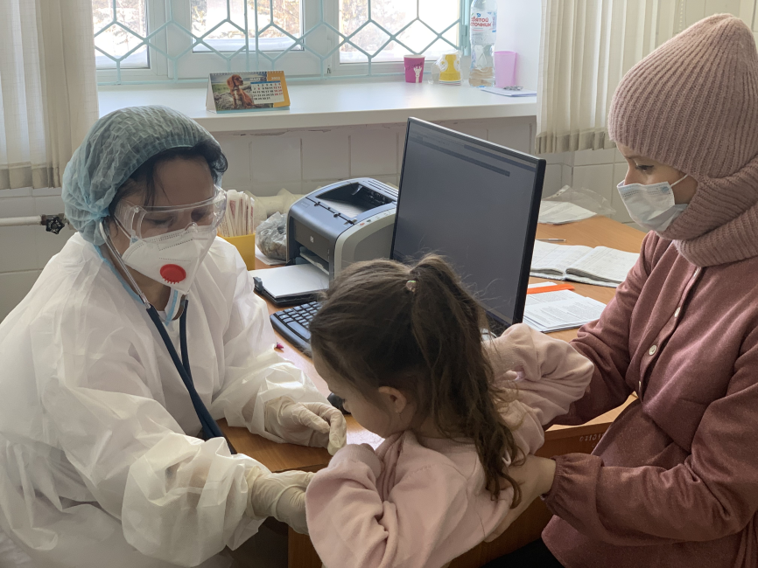
Бюджетное учреждение Ханты-Мансийского автономного округа - Югры «Покачевская городская больница»
Детская поликлиника
И
МЕРОПРИЯТИЯ | СРОКИ
1.Организовать работу отделения неотложной помощи (с отдельным входом и выходом) | 01.01.2022 – 15.01.2022
2.Разделение потока здоровых и больных детей за счет вызова врача на дом через портал госуслуг и/или единый телефон 112 Vika, регистратуру. | 01.01.2022 – 15.01.2022
3.Выделение отдельных бригад для обслуживания пациентов потенциально опасных или с подтверждённой COVID-19. | 01.01.2022 – 15.01.2022
4.Минимизация посещений пациентами поликлиники, в связи с угрозой распространения COVID- 19 | сокращение от 3 посещений до 1
5. Консультирование несовершеннолетних с подтвержденным диагнозом и назначение лечения с использованием телемедицинских технологий, аудио- или видеозвонка с оформлением записи в медицинской документации. | 10.01.2022 – 01.02.2022
6. Своевременное получение результатов исследований на наличие короновирусной инфекции ( сокращение времени в течений 3 х дней до 8 часов). | сокращение времени в течений 3 х дней до 1 часа
7. Формирование больничных листов законным представителям, заболевших детей с COVID-19 в дистанционном формате, в т.ч. дистанционного закрытия листа нетрудоспособности (без очного посещения медучреждения). | 01.01.2022 – 15.01.2022
8.Расширение оказываемых услуг на дому несовершеннолетним (забор материала для диагностики у детей с подозрением на COVID-19 на дому, доставка лекарственных препаратов). | 01.01.2022 – 15.01.2022
2020
2021
2022
2023
2024

Slide 4
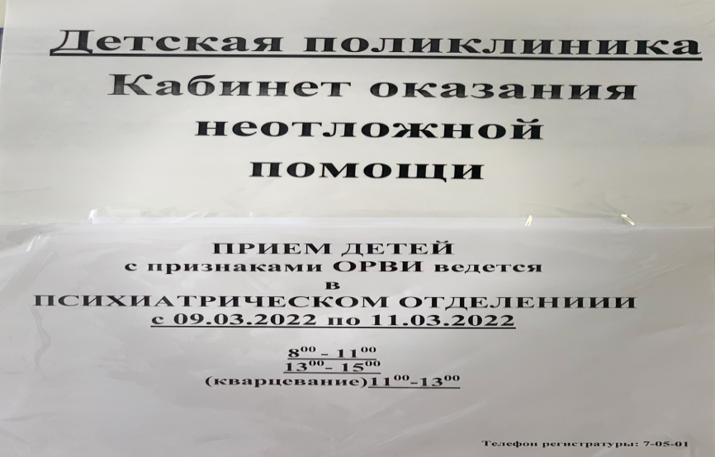
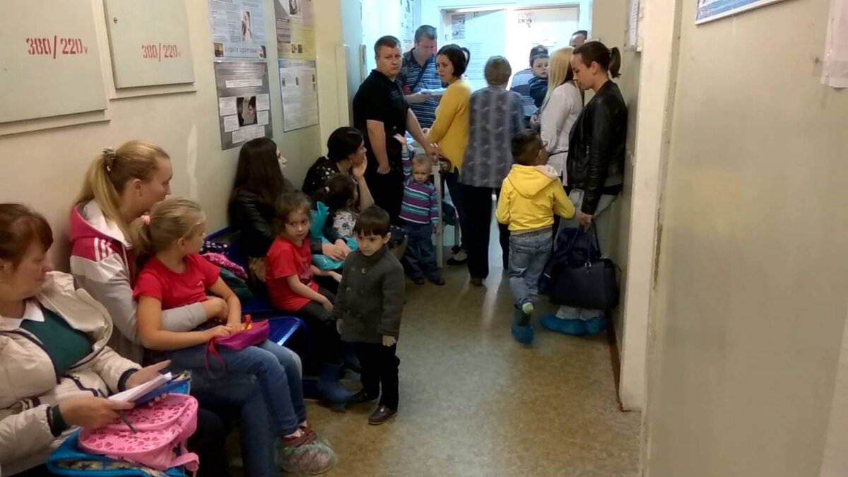
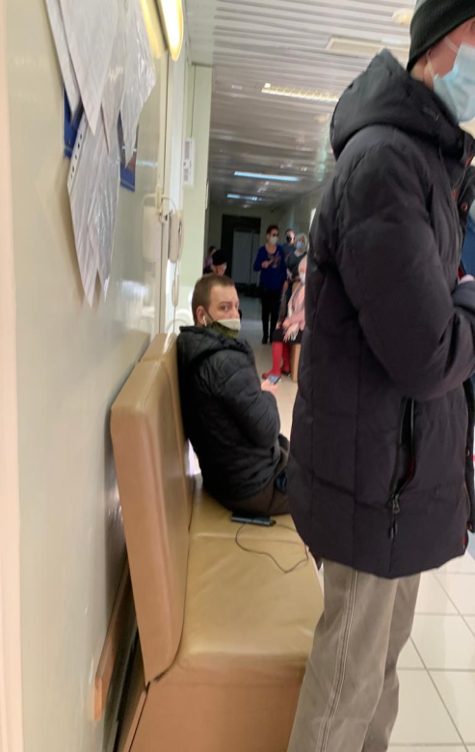
Организация оказания медицинской помощи пациентам потенциально опасных или с подтверждённой COVID-19 в отделении неотложной помощи (с отдельным входом и выходом).
Бюджетное учреждение Ханты-Мансийского автономного округа - Югры «Покачевская городская больница»
детская поликлиника
Было
Стало
Риск распространения новой коронавирусной инфекции вследствие контактов пациентов с COVID-19 и неинфицированных пациентов.
Стандартизация рабочего процесса: разделение потоков, организация работы кабинета врача для приема несовершеннолетних с признаками заболевания ОРВИ в отделении неотложной помощи, организация отдельных бригад для обслуживания пациентов потенциально опасных или с подтверждённой COVID-19

Slide 5
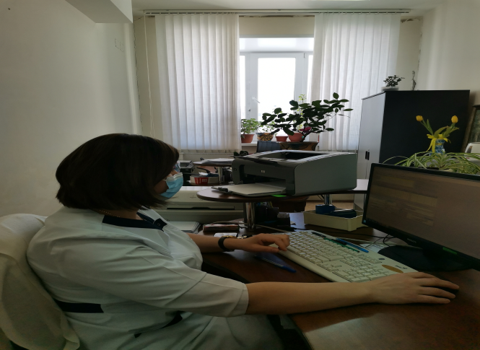
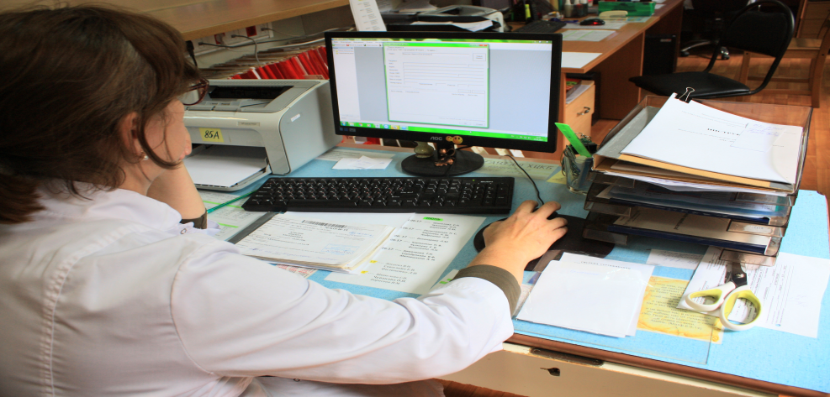
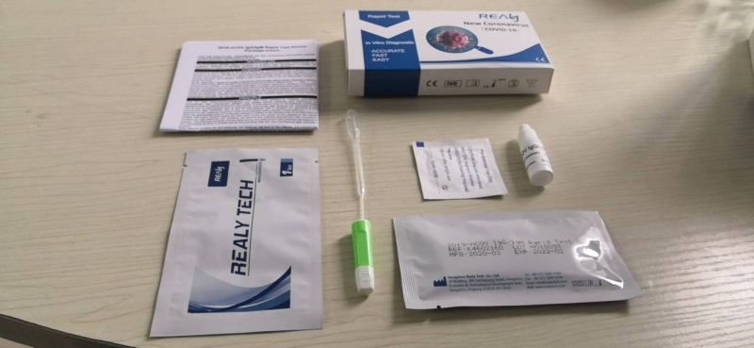
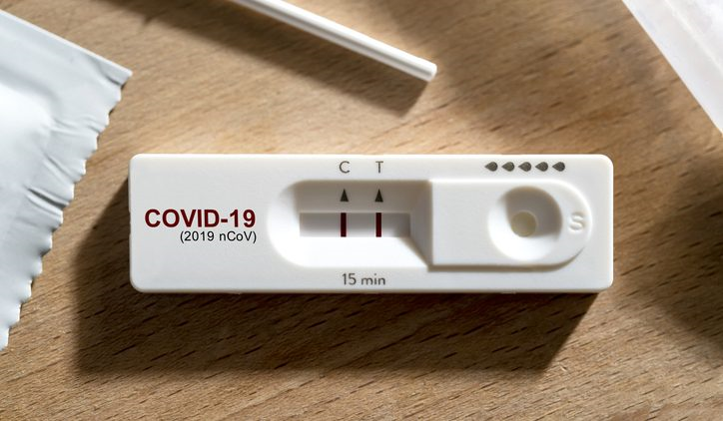
Сокращение времени получения результатов исследований на наличие короновирусной инфекции и назначения терапии ( до1 суток).
Бюджетное учреждение Ханты-Мансийского автономного округа - Югры «Покачевская городская больница»
детская поликлиника
Было
Стало
Несвоевременное получение результатов исследований на наличие короновирусной инфекции
Сокращение времени получения результатов в диагностике коронавирусной инфекции: методом экспресс-теста для выявления антигена SARS-CoV-2 методом мембранно-иммунохроматографического анализа.

Slide 6
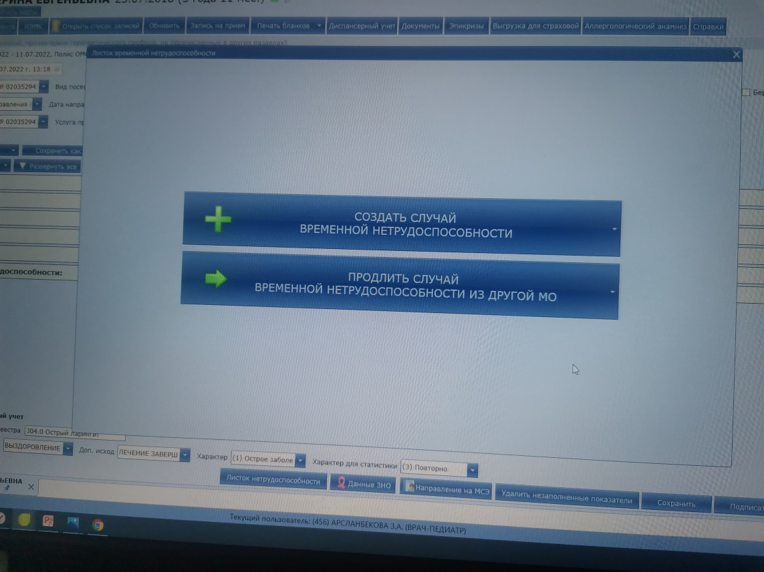
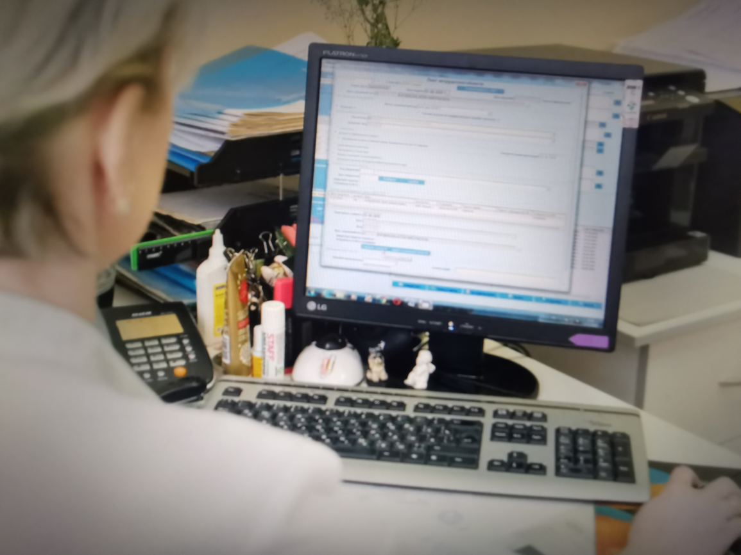
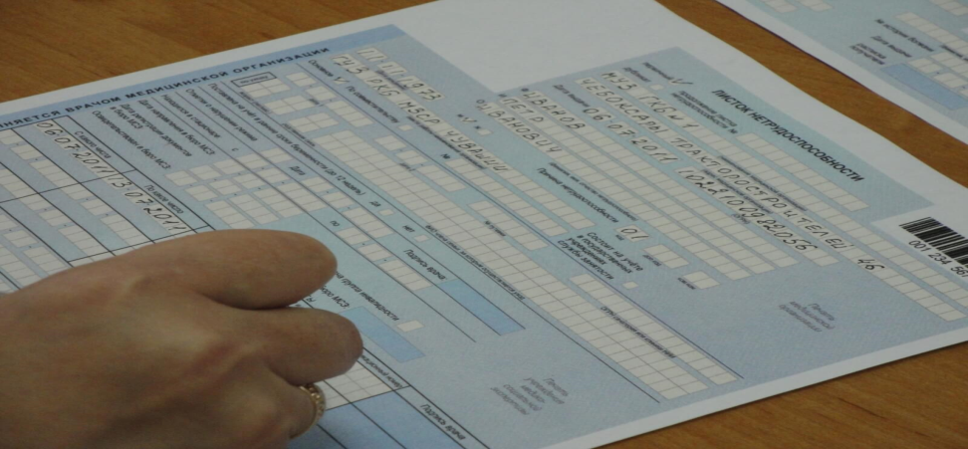
Сокращение сроков оформления листков нетрудоспособности
Бюджетное учреждение Ханты-Мансийского автономного округа - Югры «Покачевская городская больница»
детская поликлиника
Было
Стало
Формирование больничных листов законным представителям, заболевших детей с COVID-19 в дистанционном формате (без очного посещения медучреждения), в т.ч.
дистанционного закрытия листа нетрудоспособности (без очного посещения медучреждения).
Длительные сроки оформления листков нетрудоспособности

Slide 7
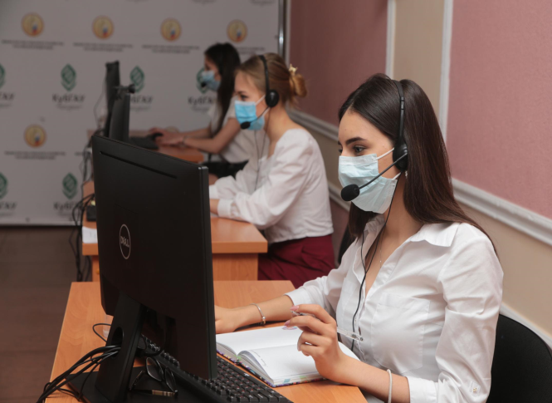
Сокращение времени оказания медицинской помощи пациентам потенциально опасных или с подтверждённой COVID-19, путем использование |P-телефонии
Бюджетное учреждение Ханты-Мансийского автономного округа - Югры «Покачевская городская больница»
детская поликлиника
Было
Стало
Длительные сроки оказания медицинской помощи пациентам потенциально опасных или с подтверждённой COVID-19
Консультирование несовершеннолетних с подтвержденным диагнозом и назначение лечения с использованием телемедицинских технологий, аудио- или видеозвонка с оформлением записи в медицинской документации.

Slide 8
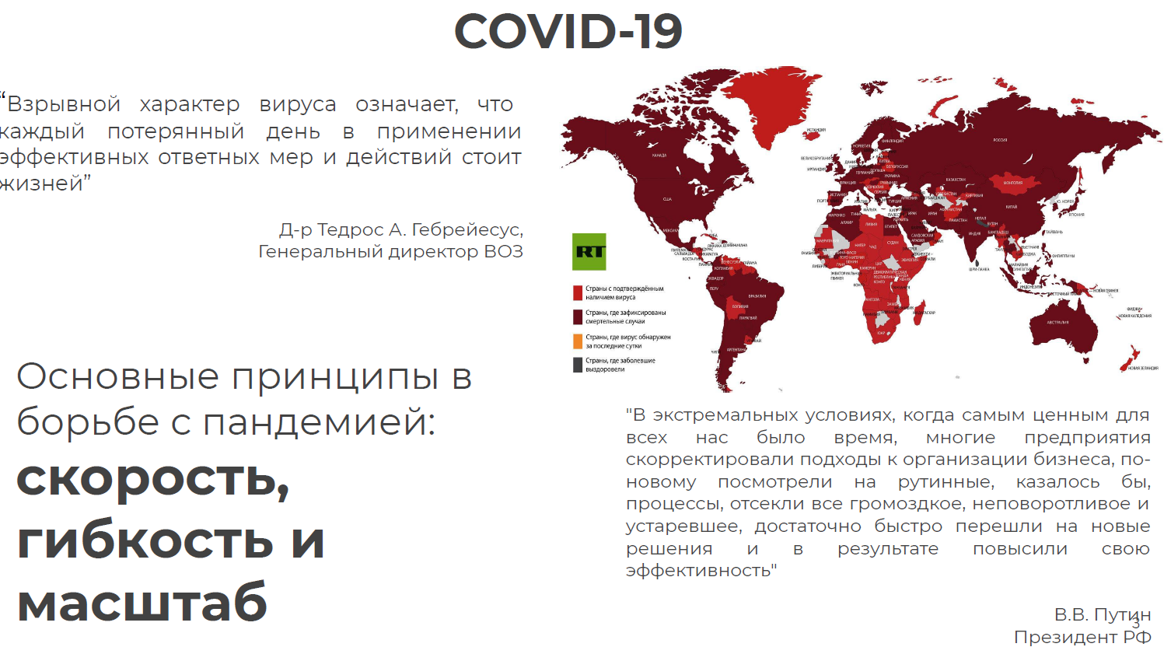
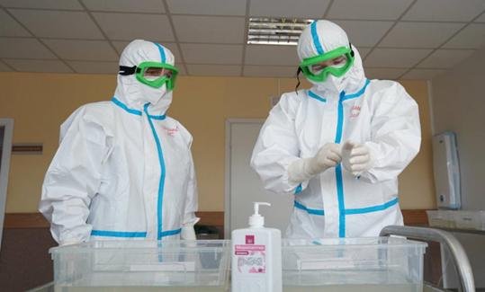
Бюджетное учреждение Ханты-Мансийского автономного округа - Югры «Покачевская городская больница»
детская поликлиника
2020
2021
2022
2023
2024

